Slide 1




Технология проектного офиса как способ управления методическим пространством школы
Бодичева Людмила Викторовна, заместитель директора по УВР МАОУ СОШ №11 г.Балаково Саратовской области
www.soiro64.ru

Slide 2

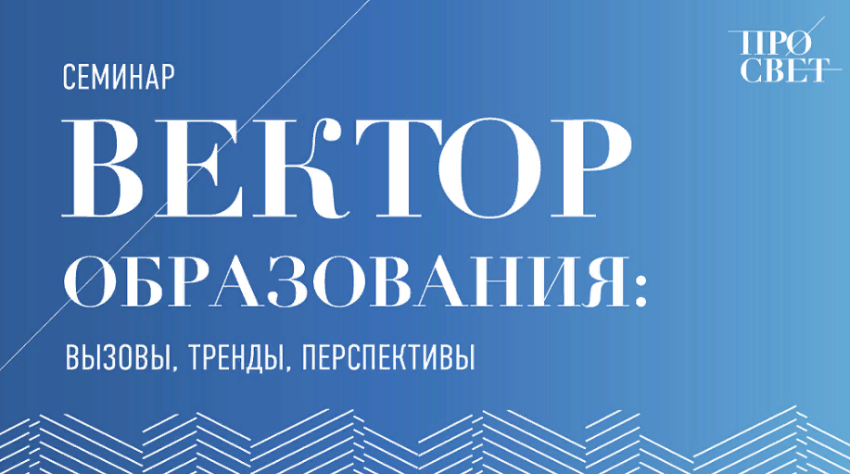

Семинар «Вектор образования: вызовы, тренды, перспективы»,
12 марта 2024 года
Концепция создания единой федеральной системы научно-методического сопровождения педагогических работников и управленческих кадров (утверждена распоряжением Министерства просвещения Российской Федерации от 6 августа 2020 года № Р-76)
«Именно благодаря этому документу мы являемся свидетелями возрождения, трансформации наших методических служб», – подчеркнула Ирина Тараданова, заместитель директора Института реализации государственной политики и профессионального развития работников образования ГУП.
https://vk.com/video-8534_456240572
www.soiro64.ru

Slide 3

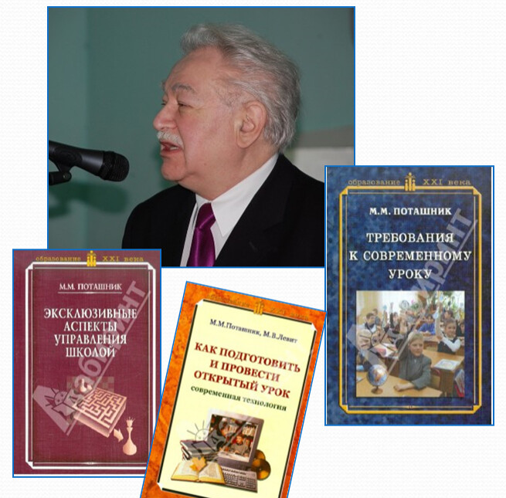
Методическое пространство
«это целостная, основанная на достижениях науки и передового педагогического опыта система взаимосвязанных мер, направленных на всестороннее повышение квалификации и профессионального мастерства каждого учителя и воспитателя, на развитие и повышение творческого потенциала педагогического коллектива в целом, а в конечном счете – повышение качества и эффективности образовательного процесса»
М.М. Поташник, д-р пед. наук, профессор, член корреспондент РАО
www.soiro64.ru

Slide 4
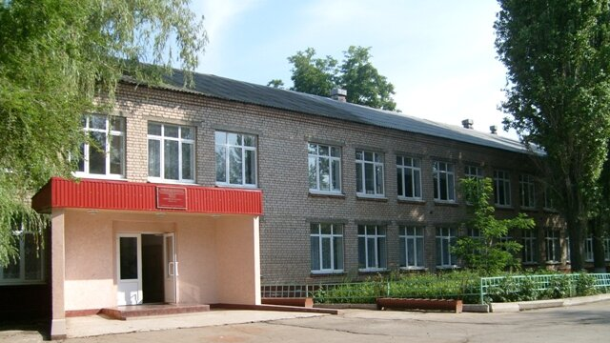
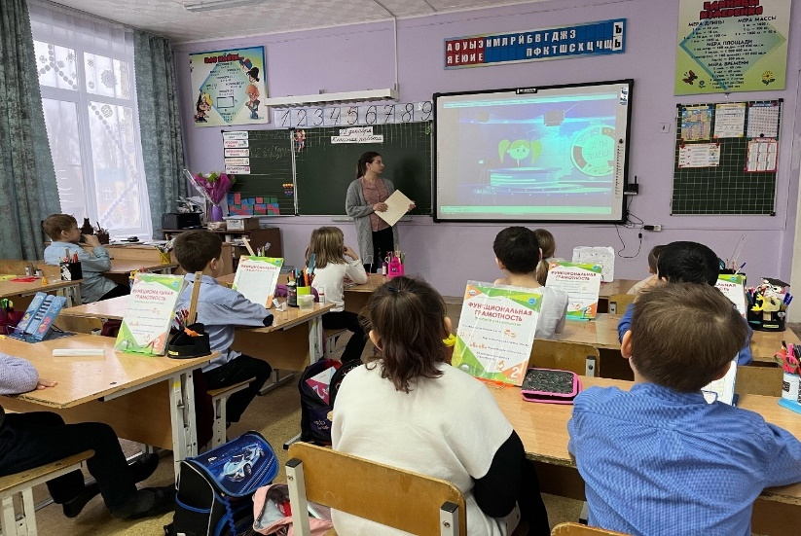
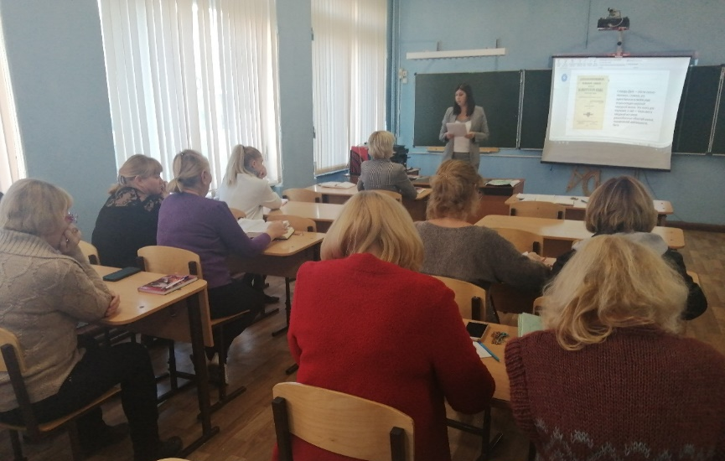
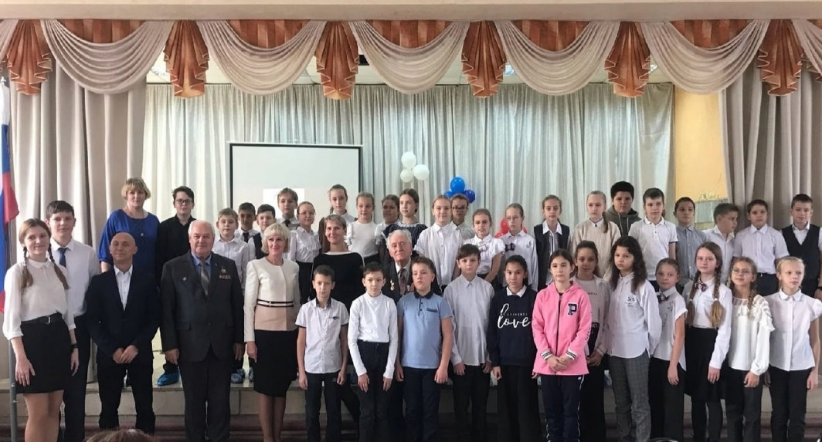
Муниципальное автономное общеобразовательное учреждение «Средняя общеобразовательная школа №11» г.Балаково Саратовской области
Основана в 1964 году
www.soiro64.ru

Slide 5
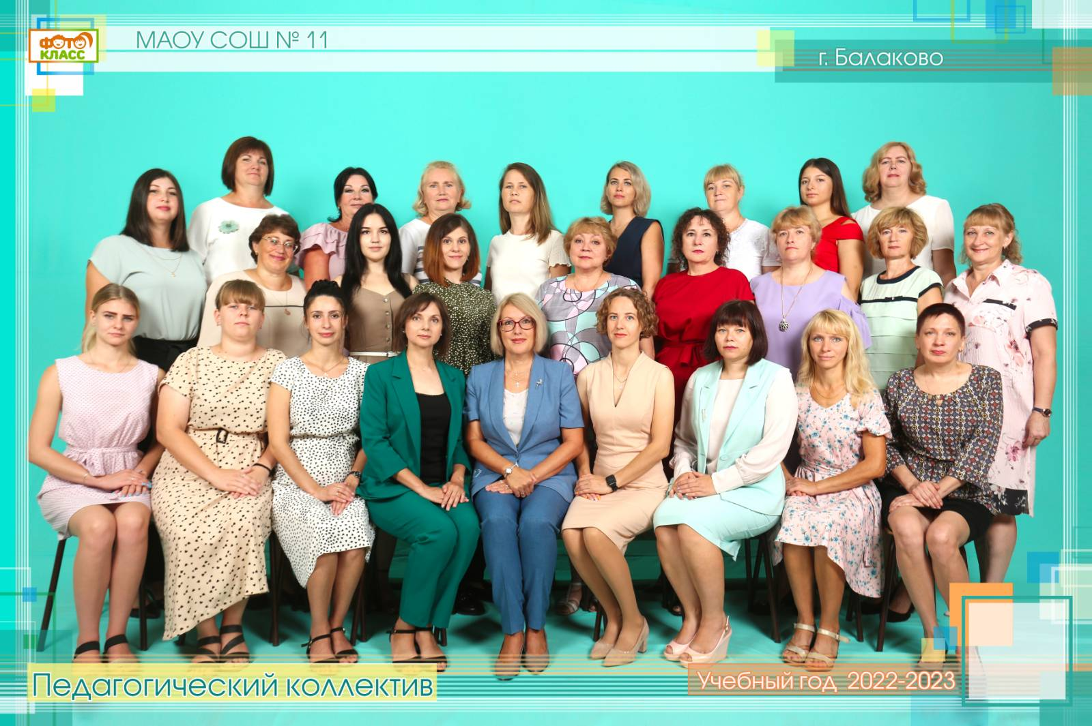
Педагогический коллектив
МАОУ СОШ №11
Квалификационная категория | 2021 | 2022 | 2023
Высшая | 6\18.2% | 4 \13,8% | 8\ 25%
Первая | 10\30.3% | 12\ 41,4% | 8\ 25%
Высшая и первая | 16\48.5% | 16\ 50% | 16 \55,2%
Соответствие занимаемой должности | 10\30.3% | 10\35,5% | 10\ 31,6%
Не имеют категории | 7\21.2% | 3\10,3% | 6\ 18,8%
www.soiro64.ru

Slide 6
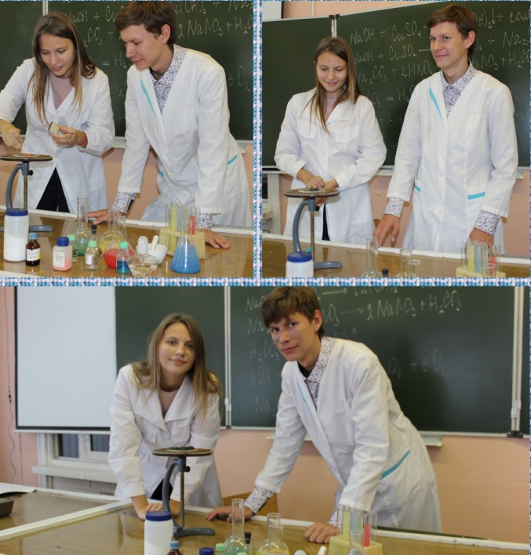
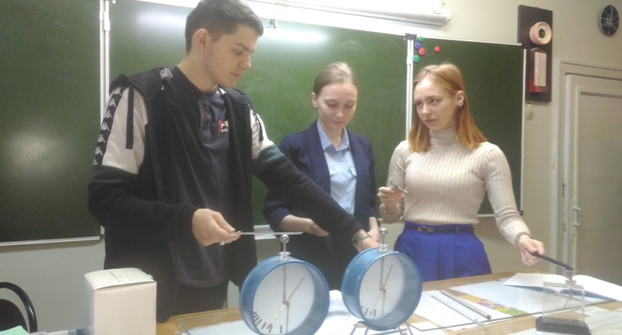
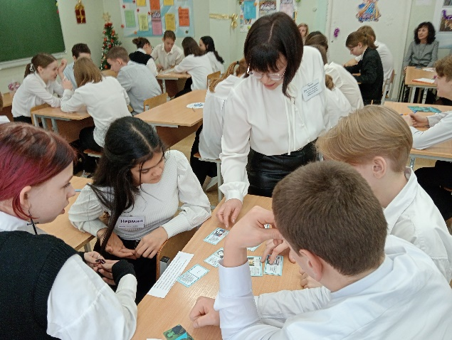

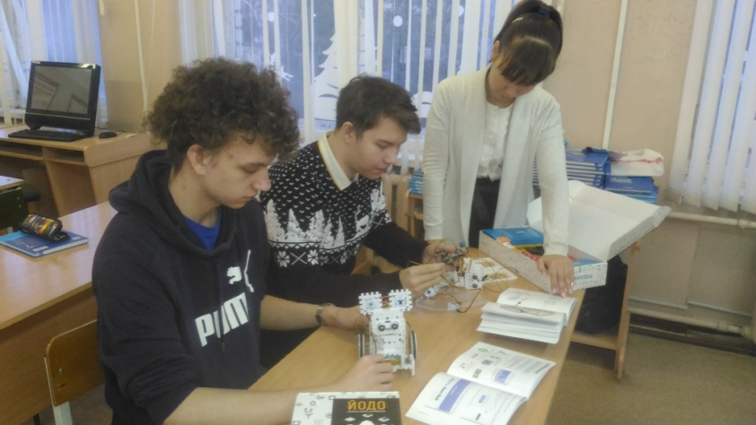
Обучающиеся МАОУ СОШ №11
В 2023 - 2024 учебном году в школе обучается 540 человек , из них:
в начальных классах 203 человека,
в основной школе – 298 человек,
в старших классах – 39 человек.
На уровне среднего общего образования в МАОУ СОШ №11 реализуются образовательные программы технологического, социально-экономического, естественно-научного профилей обучения.
www.soiro64.ru

Slide 7
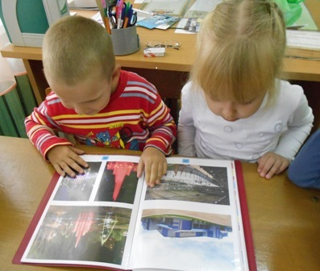
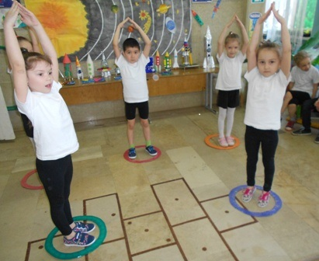
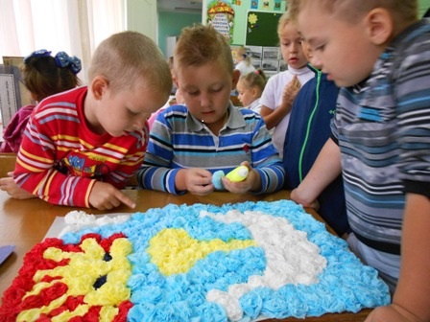
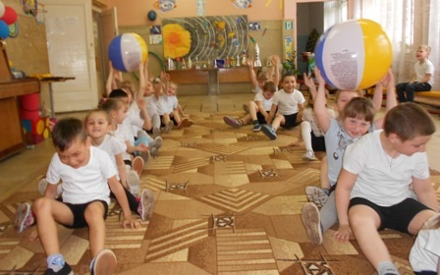
СП «Детский сад»-
«Предшкола нового поколения»
www.soiro64.ru

Slide 8
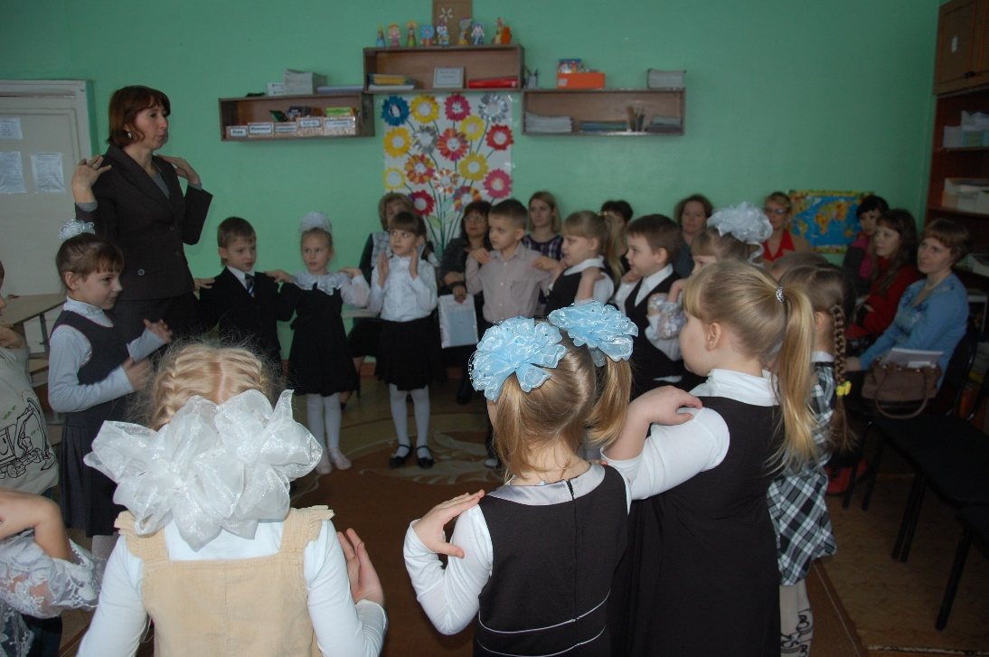
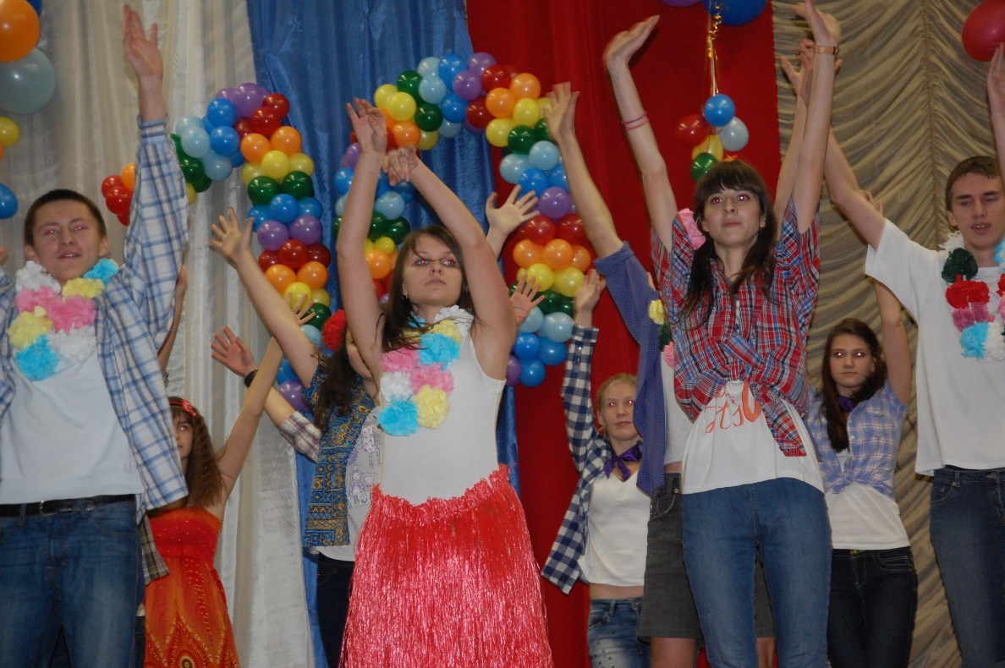
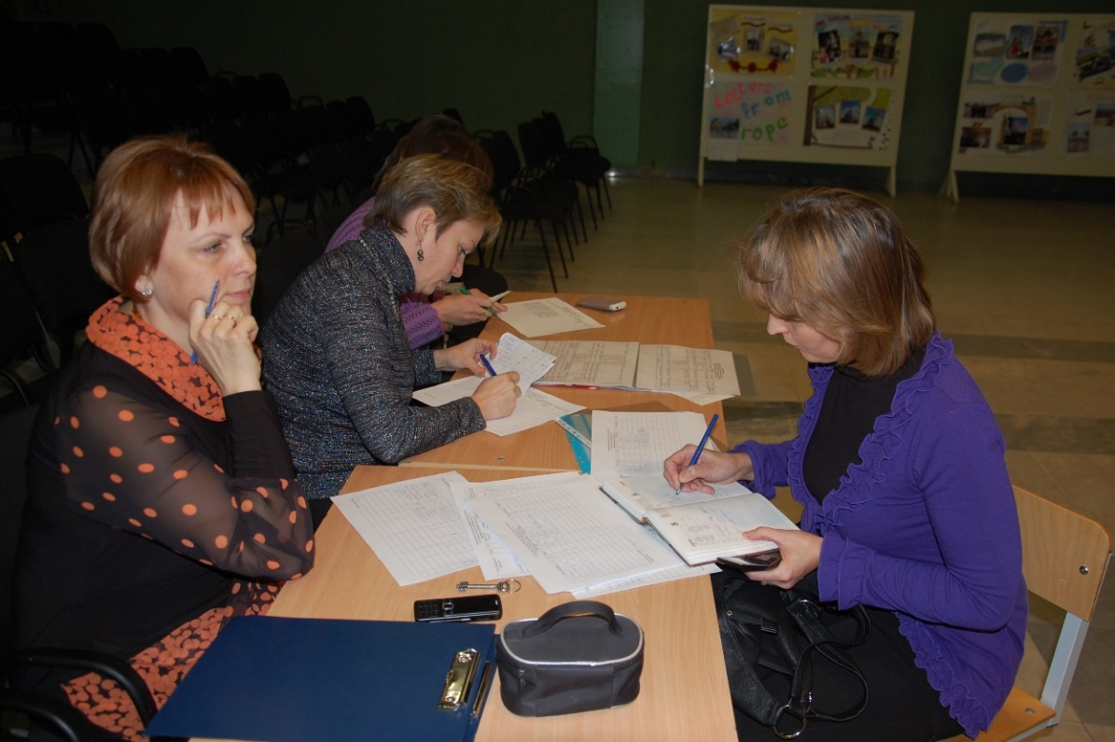
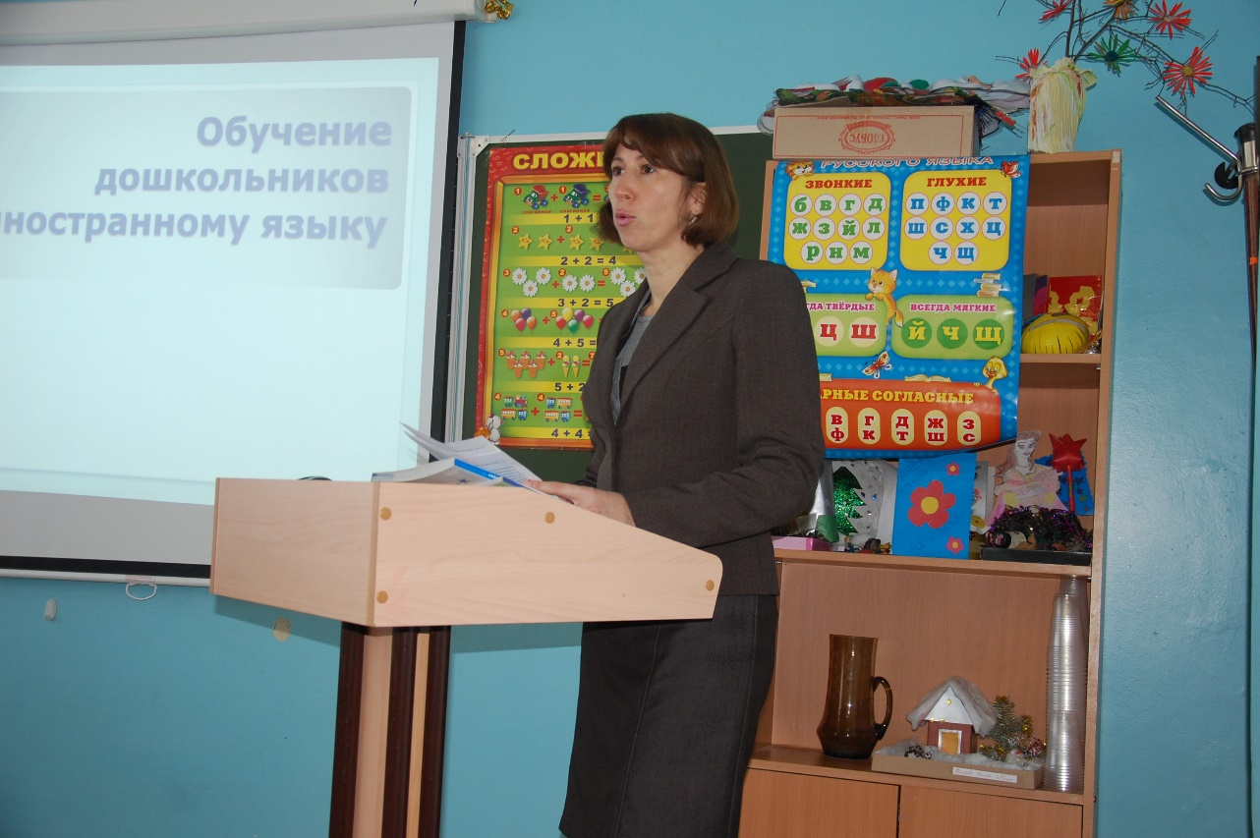
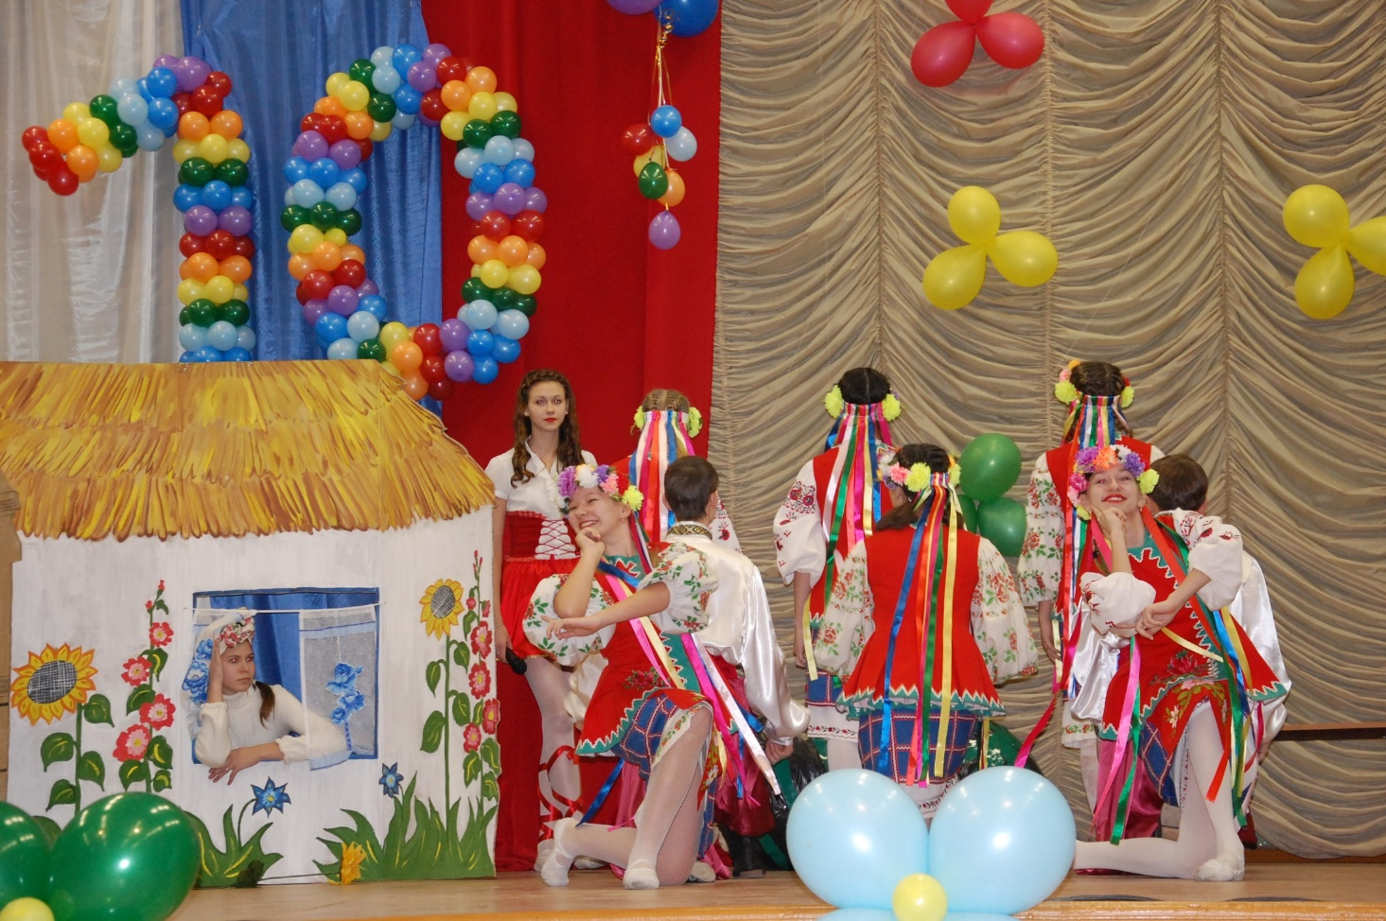
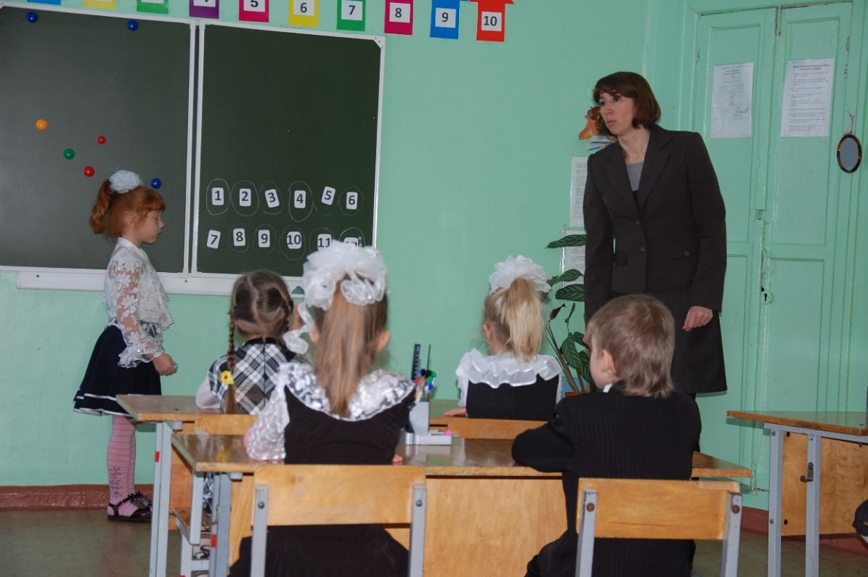
www.soiro64.ru
www.soiro64.ru

Slide 9
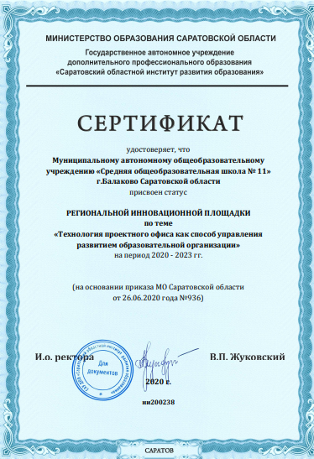
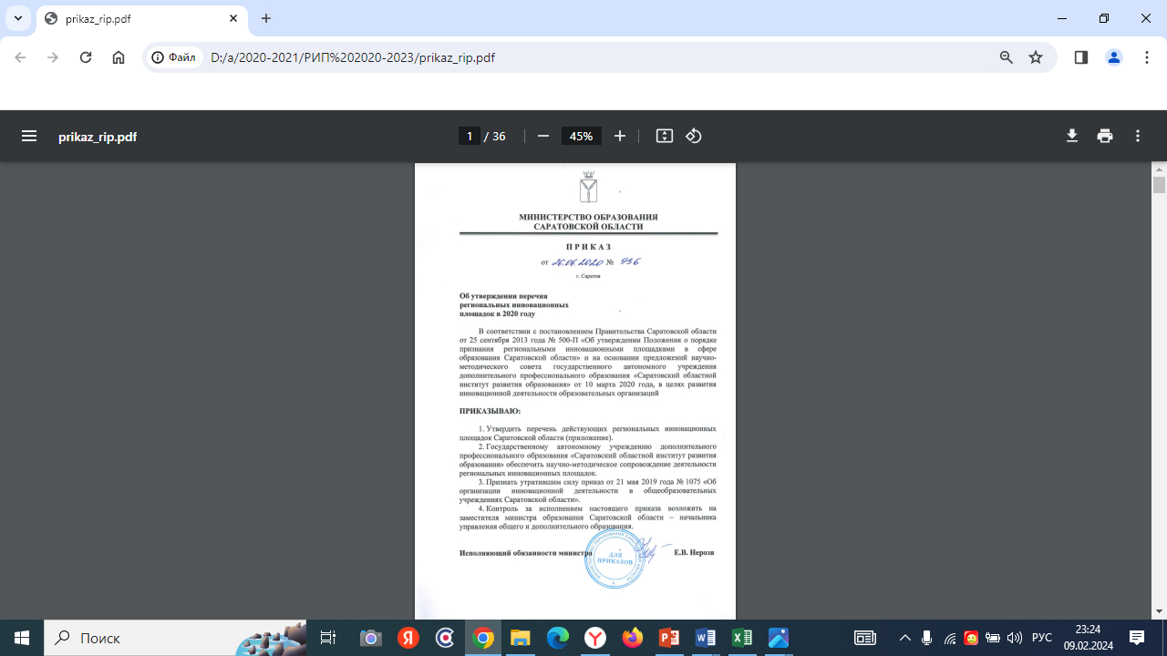
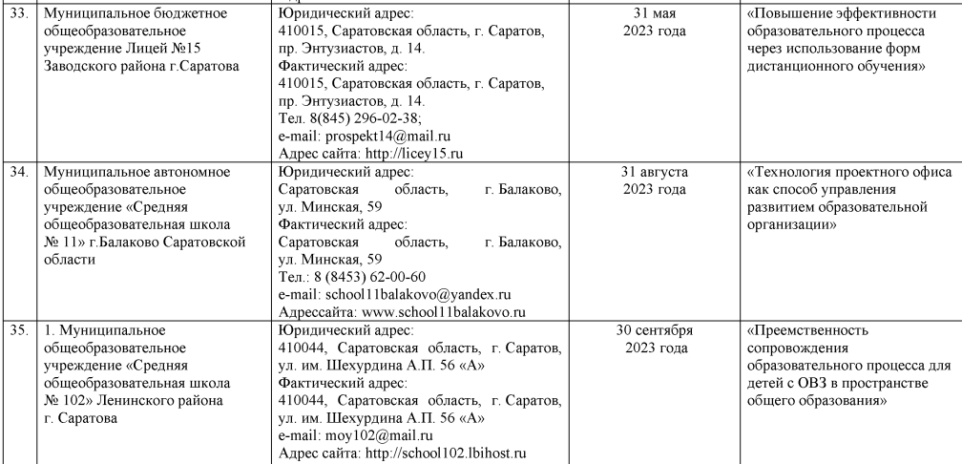
Региональные инновационные площадки
2017-2020 – региональная инновационная площадка «Супервизия как вид педагогического сопровождения образовательной деятельности в общеобразовательной организации».
2020-2023 – региональная инновационная площадка «Технология проектного офиса как способ управления развитием образовательной организации».
www.soiro64.ru

Slide 10
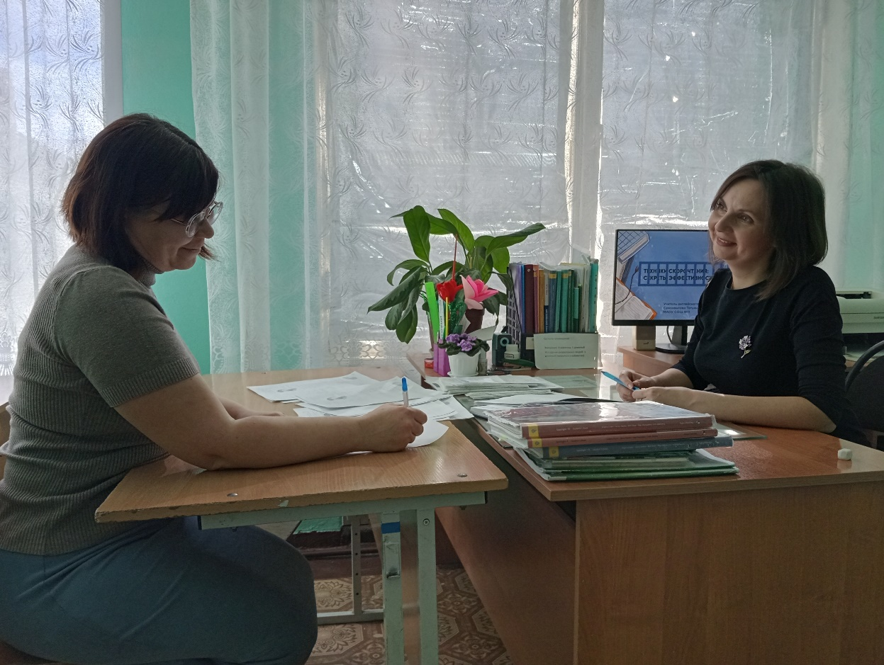
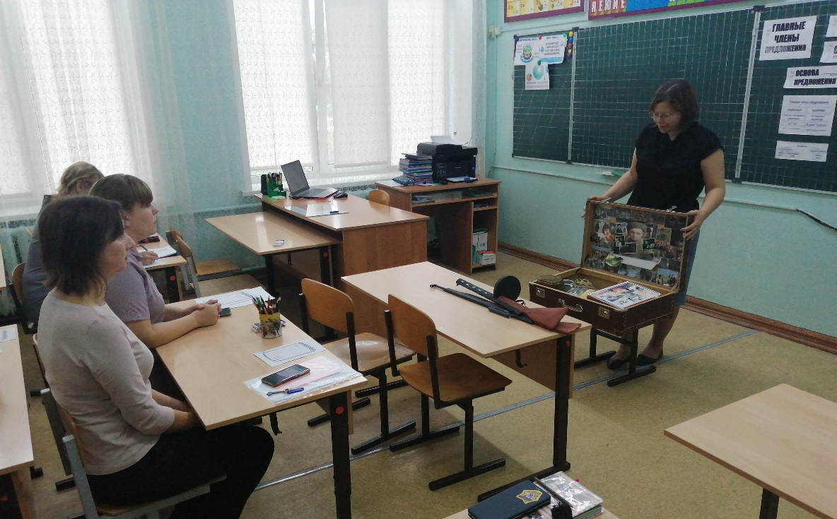
Глоссарий
Супервизия (в переводе с англ. «supervision»- контроль, надзор, наблюдение)— это, во-первых, профессиональное консультирование и сопровождение специалиста более опытным специалистом, исключающее формальный контроль и оценку; во-вторых, способ создания психологически комфортных условий для субъектов профессиональной деятельности; в-третьих, лечение "профессиональных болезней" и исправление профессиональных ошибок.
Супервизор — специалист, который обладает дополнительными квалификациями, позволяющими ему осуществлять консультирование и научно-практическое сопровождение других специалистов с учетом специфики их деятельности.
Педагогическая супервизия — системная технология оказания квалифицированной помощи педагогу на протяжении всей его профессиональной карьеры.
Супервизируемый — лицо, на которого направлена супервизия.
www.soiro64.ru

Slide 11
Особенности супервизии
Образовательная
Поддерживающая
Формы
Индивидуальная
Оценочная
Групповая
Коллективная
Методы
Наблюдение
Фокус- анализ
Рефлексивная беседа
Анализ ситуаций
Функции
Консультирующая
Административная
Форсайт
Консультация
Тренинг
www.soiro64.ru

Slide 12
Структура процесса супервизии
1 этап
Диагностический
2 этап
Проектировочный
3 этап
Практический
4 этап
Рефлексивный
www.soiro64.ru

Slide 13
Границы педагогического сопровождения
Методическое сопровождение профессиональной деятельности педагогических работников
Сопровождение ребенка в учебно-познавательной деятельности и личностном развитии
Оказание консультационных услуг различным субъектам социума
www.soiro64.ru

Slide 14
Показатели реализации инновационного проекта
Показатели | Учебный год | Результативность
Динамика результативности обучающихся в освоении основной образовательной программы разных уровней образования | 2017-2018 2018-2019 | % качества-40,7; % успеваемости- 94,4 % качества-41,1; % успеваемости- 95,7
Повышение активности учителей в освоении программ повышения квалификации | 2017-2018 2018-2019 | 80% 88%
Количественный рост инновационных методик, разработанных и апробированных учителями школы | 2017-2018 2018-2019 | КСО, проектный способ обучения; смысловые стратегии работы с текстом, методики супервизии (фокус-анализ, рефлексивная беседа, решение педагогических ситуаций и т.д.)
Увеличение различных форм привлечения родителей для решения проблем школы | 2017-2018 2018-2019 | удовлетворенности качеством образовательных услуг со стороны родителей (законных представителей)
www.soiro64.ru

Slide 15
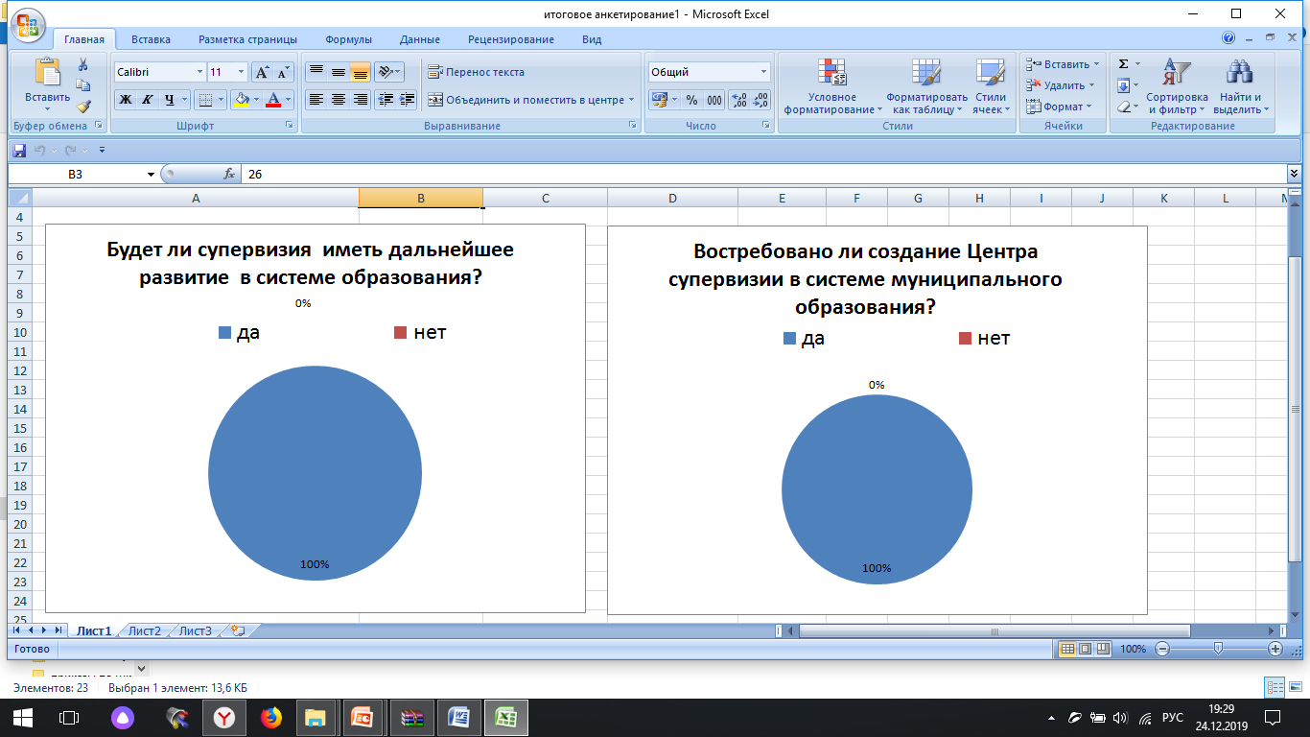
Итоговое анкетирование
www.soiro64.ru

Slide 16
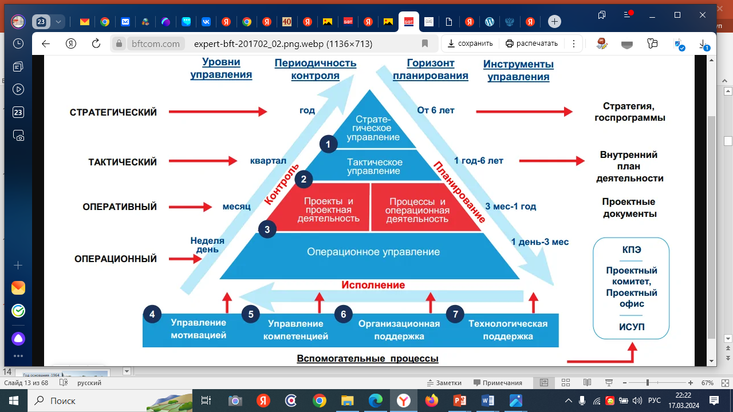
www.soiro64.ru

Slide 17

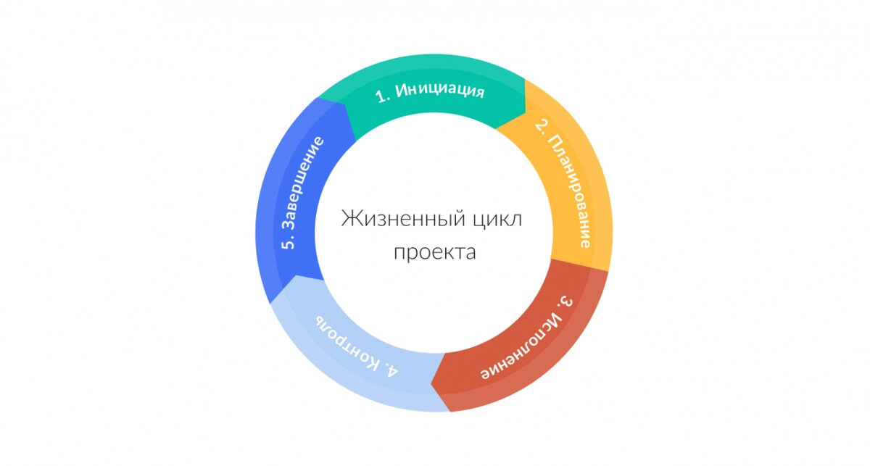
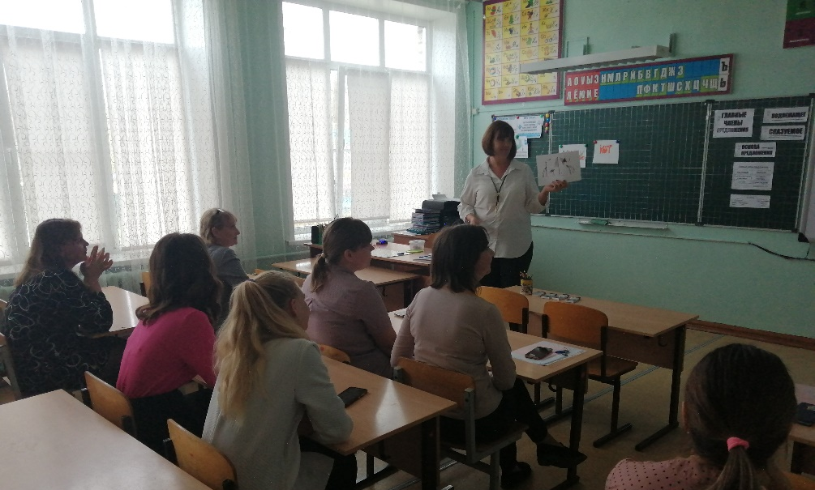
Проектный офис – подразделение в ОО, организующее планирование и контроль проектной деятельности, внедрение, методическое сопровождение участников, поддержку и развитие проектно - ориентированной системы управления.
Инструменты:
1. конкурсный отбор проектов;
2. формирование проектной команды;
3.распространение инновационных практик.
Проектное совещание
Ярмарка проектов
Битва проектов
Стартап
Питч
www.soiro64.ru

Slide 18

Наши проекты
Программа «Время роста» | Программа «Повышение профессиональной компетенции педагогов» | Программа «Электронная школа» | Программа «Воспитание школьников» | Программа «Экология образовательных отношений» | Программа «Здоровое поколение»
Проект «Повышение качества образования» | Проект «Дебют. Ступени роста» | Проект «Внедрение цифровой образовательной среды» | Проект «Родина и Отечество в сознании молодого поколения» | Проект «Эмоциональный интеллект: механизмы развития у младших школьников» | Проект «Спорт, доступный каждому»
«Повышение учебной мотивации в классе с разномотивированными детьми» | «Супервизия» | «Проектирование современной образовательной среды с использованием QR-кодов в начальной школе» | «Живая связь времен» | «Мы разные, но мы равные» | «Километры здоровья»
«Профилактика рисков учебной неуспешности» | «Ступени в будущее» |  | «Патриотическое воспитание младших школьников средствами музыкального искусства» | «Шаг навстречу»
«Смысловые стратегии работы с текстом»
www.soiro64.ru

Slide 19
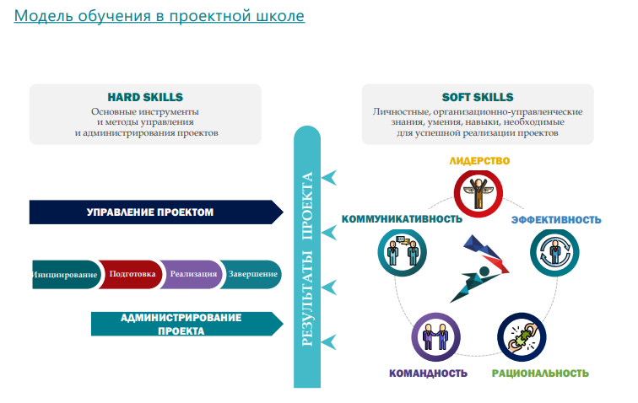
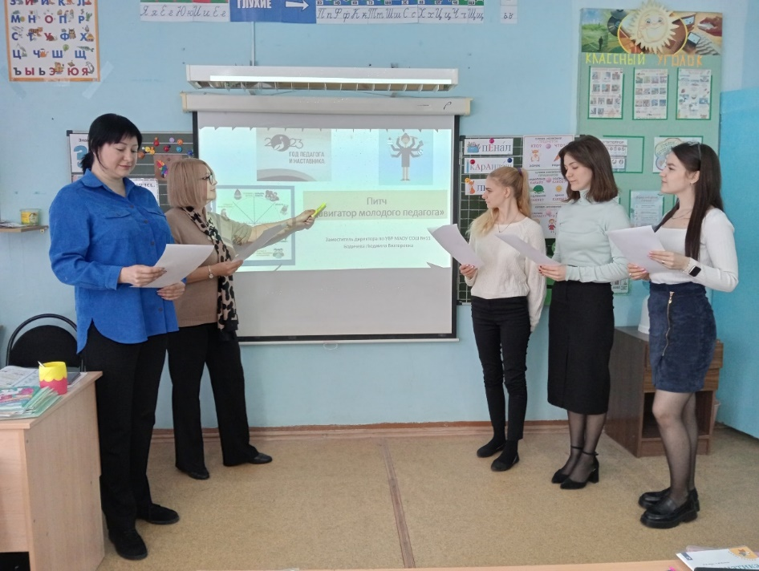
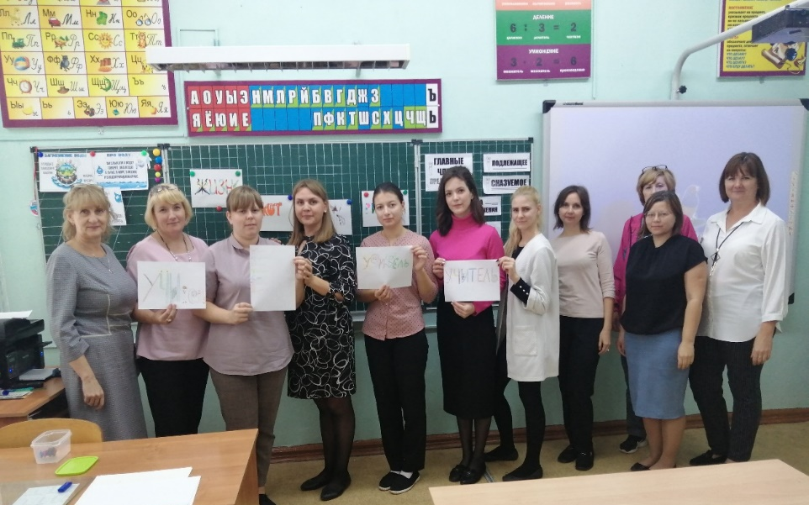
www.soiro64.ru

Slide 20

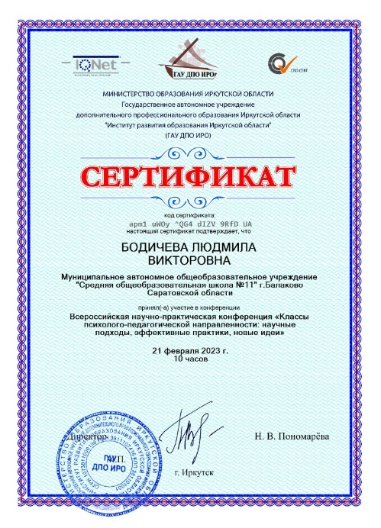
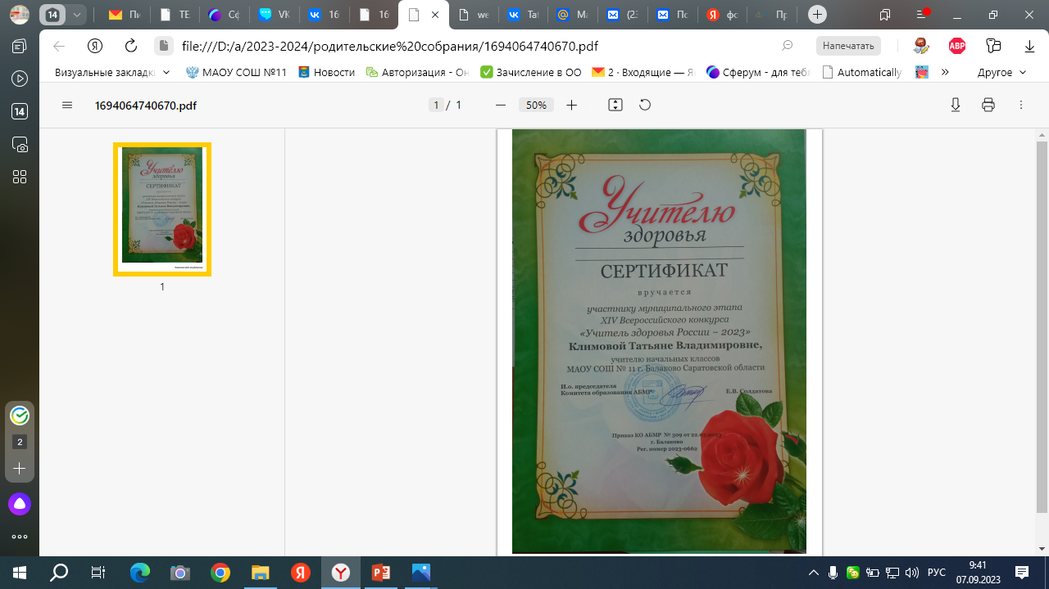
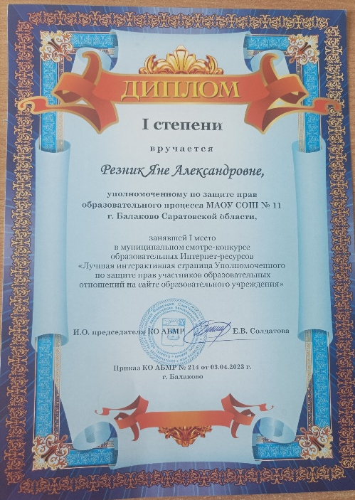
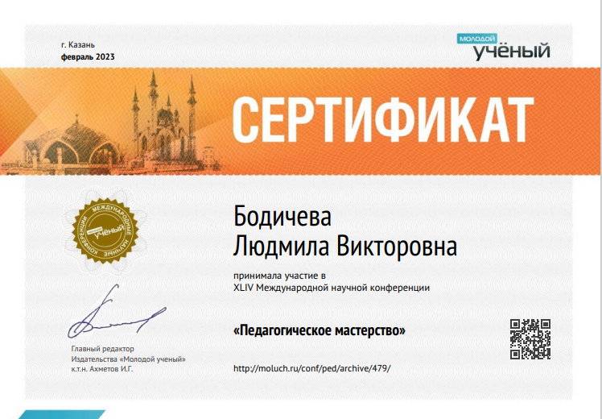
Участие в конкурсном движении
Год | Количество конкурсов | Количество педагогов | Результат
2021 | 8 | 11 | Призовые места – 13 Сертификаты участия-5
2022 | 14 | 16 | Призовые места-11 Сертификаты участия-5
2023 | 12 | 24 | Призовые места-15 Сертификаты участия-9
Муниципальный этап Всероссийского конкурса «Учитель года»
Муниципальный этап Всероссийского конкурса «Учитель здоровья России- 2023»
Региональный конкурс «Региональные инновационные площадки: лидеры в образовании»
Региональный конкурс «Роль методических служб в условиях реализации ФГОС»
Муниципальный этап Всероссийского конкурса для молодых педагогов «Педагогический дебют».
Муниципальный этап Всероссийского конкурса «Учитель года».
Муниципальный этап Всероссийского конкурса «Учитель здоровья».
Всероссийская научно-практическая конференция «Классы психолого-педагогической направленности: научные подходы, эффективные практики, новые идеи»
Международная научная конференция «Педагогическое мастерство» по теме «Особенности реализации технологии проектного офиса как способ управления развитием образовательной организации»
Смотр – конкурс образовательных интернет-ресурсов «Лучшая интерактивная страница Уполномоченного по защите прав участников образовательных отношений»
www.soiro64.ru

Slide 21
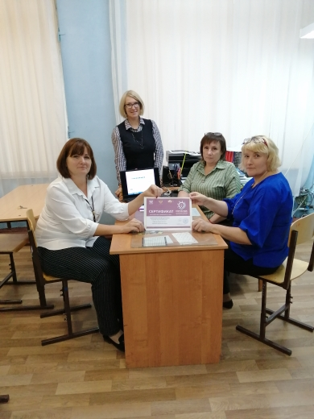
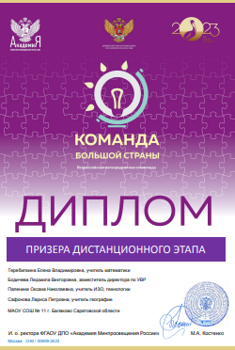


Участие в профессиональных конкурсах.
Командные конкурсы
Команда большой страны
www.soiro64.ru

Slide 22
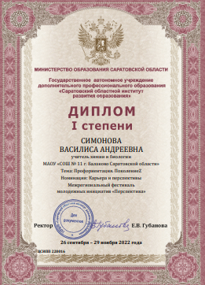
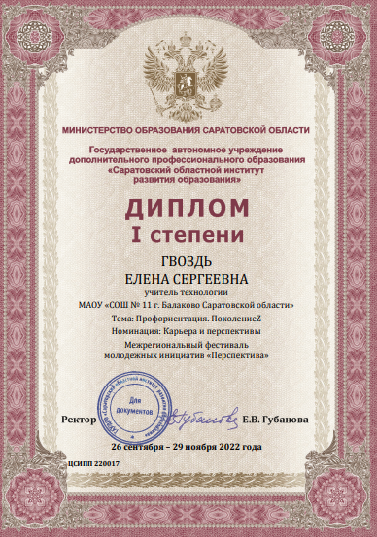
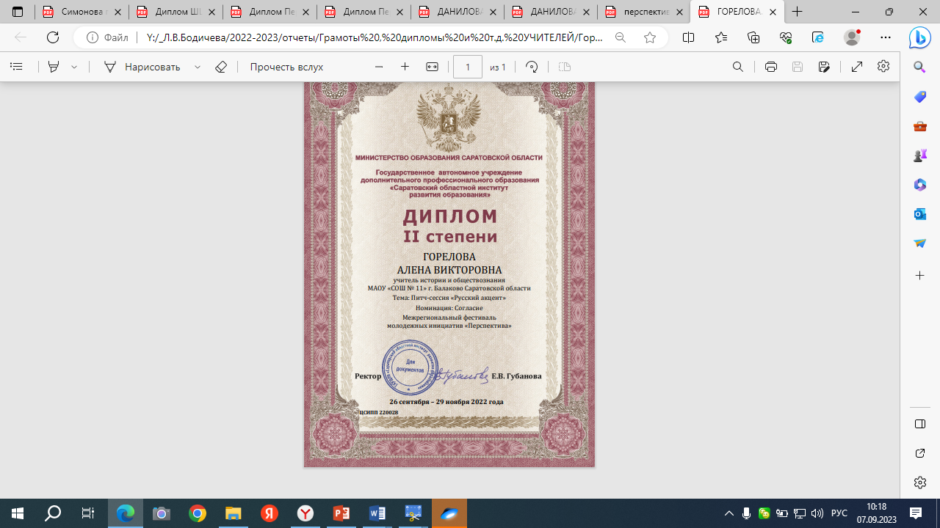
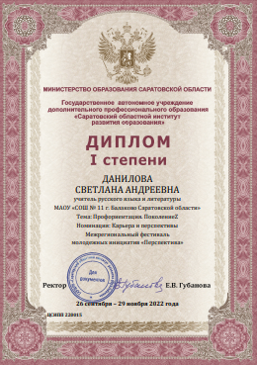

Участие в профессиональных конкурсах.
Командные конкурсы
Межрегиональный фестиваль молодежных инициатив «Перспектива»
www.soiro64.ru

Slide 23
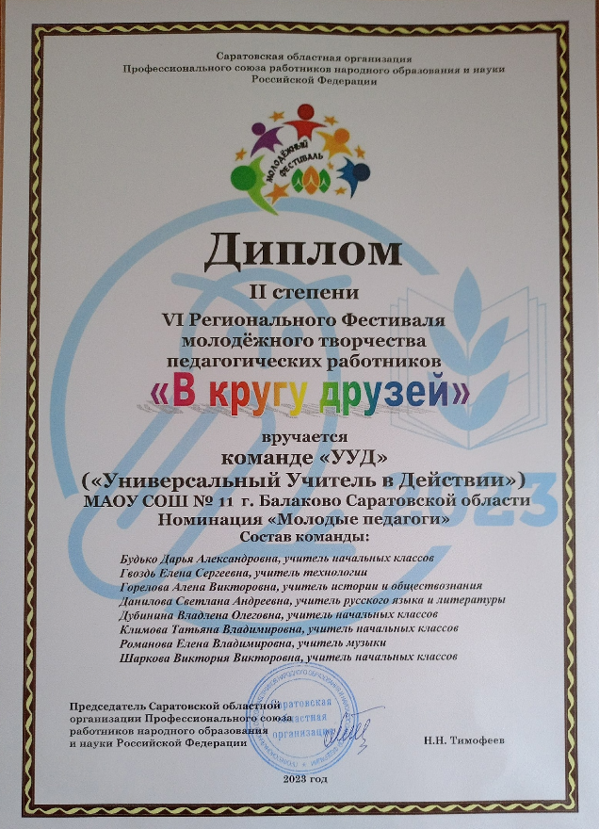
Участие в профессиональных конкурсах.
Командные конкурсы
Межмуниципальный фестиваль «В кругу друзей!»
www.soiro64.ru

Slide 24

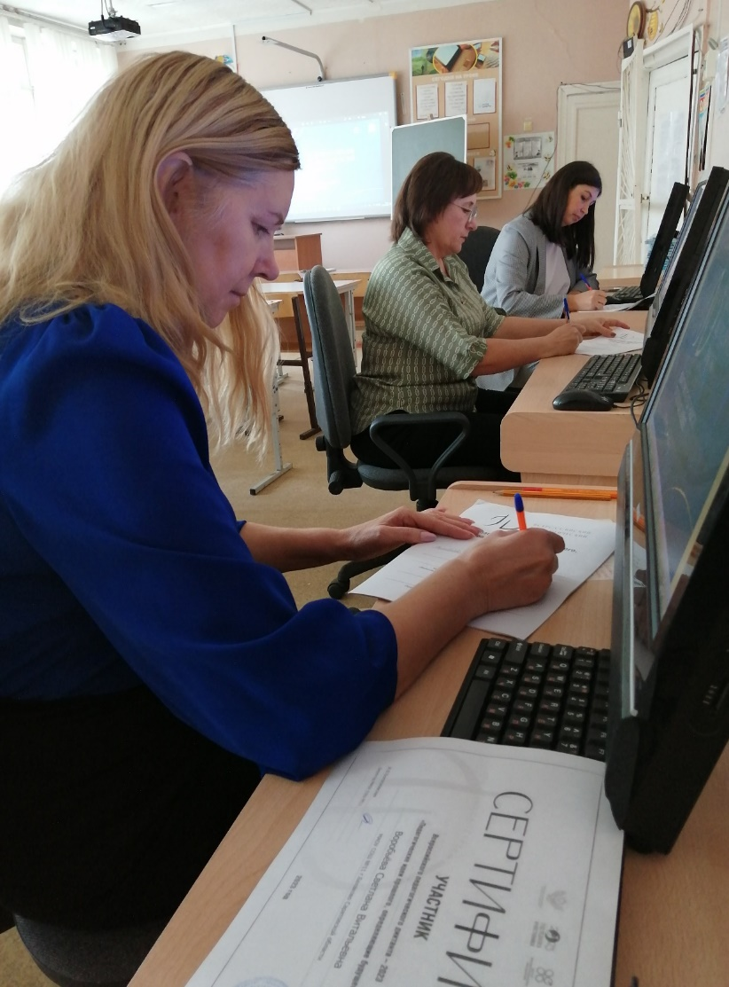

Всероссийская акция
Российского общества «Знание»
«Учитель – учителю»
Всероссийская акция
«Педагогический диктант»
www.soiro64.ru

Slide 25
СПАСИБО ЗА ВНИМАНИЕ!
www.soiro64.ru

